Slide 1
MASTER IN FINANCE
Gestión de Riesgos
POR: C.P. & MBA Elena Enciso

Slide 2
La Gestión de Riesgos: Herramienta Clave de Administración de su Negocio
3 Preguntas básicas:
1. La Cultura organizacional permite:
Entender los riesgos
Saber hasta dónde son aceptables?
Cómo influyen en la toma de decisiones?
2. La organización está preparada para responder a nuevos Marcos Regulatorios?
3. Su sistema de Administración de Riesgos permite identificar riesgos?
PIB per cápita de 1960 a 2015 (dólares)
COREA
27 222
25 000
20 000
15 000
10 000
MÉXICO
9 005
COREA
1 778
1960
1965
1970
1975
1980
1985
1990
1995
2000
2005
2010
MASTER IN FINANCE
2

Slide 3
Beneficios de una adecuada Gestión de Riesgos:
Permite tener una visión global del riesgo, contribuyendo en el logro de los objetivos
Facilita la toma de decisiones
Soporta las actividades de planeación estratégica y fortalece el ambiente de control interno
Permite cumplir con nuevos marcos regulatorios y practicas de gobierno corporativo
Fomenta que la administración de riesgos sea un pilar dentro de la cultura de la organización.
COREA
27 222
25 000
MÉXICO
9 005
COREA
1 778
1960
1965
1970
1975
1980
1985
1990
1995
2000
2005
2010
MASTER IN FINANCE
3

Slide 4
Estrategia de Riesgo:
Apetito al riesgo, factores de riesgo, gobierno corporativo, organización y políticas
Desarrollo del Modelo de Negocio, Monitoreo y Reporteo de KPI’s (Key Performance Indicators)
Procesos de Negocio, administración del cambio e incentivos, administración de la información, tecnología e infraestructura.

Slide 5
Indicadores clave de rendimiento (KPI’s)
Ejemplos de los principales KPI’s:
ROE
EBIT /EBITDA
NET CASH
FLOW
Medida de la rentabilidad de una empresa en relación con el patrimonio
EBIT /EBITDA es una medida importante de la eficiencia operativa de una empresa.
Efectivo recibido (entrada) de ventas y préstamos menos la cantidad total de dinero gastado (salida) por la empresa durante el mismo período
MASTER IN FINANCE
5

Slide 6
Administración Integral de Riesgos:
Riesgo de Mercado (SARM) la pérdida potencial o incurrida por cambios en los Factores de Riesgo que inciden sobre la valuación o sobre los resultados esperados de las operaciones activas, pasivas o causantes de pasivo contingente, tales como tasas de interés, tipos de cambio e índices de precios, entre otros.
Variables de Riesgo de Mercado: Variaciones en tasas de interés, tipos de cambio, cotizaciones bursátiles y precios.
El riesgo de mercado tiene un componente de riesgo sistemático es aquel que se deriva de la incertidumbre global del mercado que afecta en mayor o menor grado a todos los activos existentes en la economía.
El Sistema de Administración de Riesgo de Mercado (SARM) debe contener:
Políticas y Procedimientos de Admon. Y gestión de RM
Metodología de medición de los RM
Procedimientos de control del SARM
COREA
27 222
MÉXICO
9 005
19
199
1995
2000
2005
2010
MASTER IN FINANCE
6

Slide 7
Administración Integral de Riesgos:
Riesgo de Crédito (SARC). Pérdida potencial o incurrida por la falta de pago de un acreditado o contraparte en las operaciones que efectúan las Instituciones, incluyendo las garantías reales o personales que les otorguen, así como cualquier otro mecanismo de mitigación utilizado por las Instituciones.
El riesgo de crédito supone una variación en los resultados financieros de un activo financiero o una cartera de inversión tras la quiebra o impago de una empresa. Es una forma de medir la probabilidad que tiene un deudor frente a un acreedor de cumplir con sus obligaciones de pago, ya sea durante la vida del activo financiero o a vencimiento.
En un Banco existen dos grandes grupos de riesgo de crédito que dependen directamente de la contrapartida: Riesgo de crédito minorista (Personas Físicas y PYMES) y Riesgo de crédito mayorista: un repo, actividades de derivados tales como swaps de tipo de interés (interest rate swaps -IRS-), permutas de incumplimiento crediticio (credit default swaps -CDS-) o warrants. Se puede originar por la propia actividad de la entidad realizando ventas, o en actividades de fusiones y adquisiciones (M&A).
COREA
27 222
MÉXICO
9 005
1
10
MASTER IN FINANCE
7

Slide 8
Administración Integral de Riesgos:
Riesgo de Crédito: El riesgo de crédito es medido por la pérdida esperada (PE), y se calcula igual para el riesgo de crédito minorista y mayorista.
PE = PD x EAD x LGD
PD= Probabilidad Default/Incumplimiento. La PD es una medida de calificación crediticia que se otorga internamente a un cliente o a un contrato con el objetivo de estimar su probabilidad de incumplimiento. El proceso de obtención de la PD se realiza a través de herramientas de scoring y de rating.
COREA
27 222
MÉXICO
9 005
1
10
MASTER IN FINANCE
8

Slide 9
Exposición a Default (EAD)= es el valor de la posición en el momento del default. Por ejemplo, la EAD en un préstamo nuevo es únicamente del principal, mientras que si está cerca de vencimiento será del principal y de los intereses.
Pérdida en caso de incumplimiento (LGD)= la pérdida para el prestamista dado que el prestatario ha incumplido la obligación (en inglés loss given default). El banco en este caso recupera parte de la inversión siendo la tasa de recuperabilidad (recovery rate -R-), LGD=1-R.
PE = PD x EAD x (1-R)
COREA
27 222
1
10
MASTER IN FINANCE
9

Slide 10
Ejemplo de Riesgo de Crédito: imaginemos que una empresa «A» ha recibido un prestamos al 8% pagadero a 1 año de un nominal de 10 millones de euros del banco «B».
El interés del préstamo es pagado a vencimiento. El departamento de riesgos del banco «B» ha estimado a este tipo de empresas -previo estudio de su balance- un 6% a 1 año de probabilidad de default.
Asumiendo una recuperabilidad del 40%, la pérdida esperada (PE) es:
PE = PD x EAD x (1-R)
PE = 0,06 x 10.000.000 € x (1-0,4)0
PE = 0,06 x 10.000.000 € x 0,6
PE = 360.000 euros
COREA
27 222
1
10
MASTER IN FINANCE
10

Slide 11
Administración Integral de Riesgos:
Riesgo de Liquidez (SARL). El riesgo de liquidez tiene dos diferentes acepciones. En finanzas, es el riesgo de que un activo tenga que venderse a un precio menor al de mercado debido a su escasa liquidez. Por otro lado, en economía el riesgo de liquidez mide la habilidad de afrontar obligaciones a corto plazo (ya sea una empresa, una persona o una institución).
En Finanzas/Inversiones, el riesgo de liquidez aparece en activos poco negociados en los mercados. Es decir, en mercados poco líquidos (mercados de renta fija o el mercado inmobiliario). Un activo es poco líquido cuando no se negocia de manera frecuente, como una vivienda o como un bono, hay muchos de ellos que apenas se negocian en los mercados financieros, sobre todo, los que se emitieron hace mucho tiempo.
COREA
27 222
MÉXICO
9 005
1
10
MASTER IN FINANCE
11

Slide 12
Administración Integral de Riesgos:
Riesgo de Contraparte (SARiC)posibilidad de que una entidad incurra en pérdidas y disminuya el valor de sus activos como consecuencia del incumplimiento de una contraparte, eventos en los cuales deberá atender el incumplimiento con sus propios recursos o materializar una pérdida en su balance.
Riesgo Operativo (SARO) posibilidad de incurrir en pérdidas por deficiencias o fallas, en el recurso humano, los procesos, la tecnología, la infraestructura o por la ocurrencia de acontecimientos externos. Incluye el riesgo legal y el reputacional.
COREA
27 222
MÉXICO
9 005
1
10
MASTER IN FINANCE
12

Slide 13
La Valoración de Instrumentos Financieros:
Para las instituciones financieras y empresas que reportan bajo el marco contable de las Normas Internacionales de Información Financiera (NIIF) existe la obligación de incorporar el análisis del valor del dinero en el tiempo, es decir no existen financiamientos gratuitos. Si alguna parte brinda un financiamiento sin un costo, esta deberá registrar un costo financiero, la contraparte deberá registrar un ingreso financiero.
La NIIF 9 - Instrumentos Financieros establece todos los requerimientos para el reconocimiento y la medición de los activos, pasivos financieros, y algunos contratos de compra o venta de partidas no financieras de forma más sistematizada, lo cual ayuda a la mejor presentación de la información contable.
Todos los activos que estén dentro del alcance del IFRS 9 son medidos a:
• costo amortizado;
• valor razonable a través de otros comprensivos [fair value trough other comprehensive income (FVTOCI)]; o
• valor razonable a través de utilidad o pérdida [fair value trhoug profir or loss (FVTPL)]. La clasificación FVTOCI es obligatoria para ciertos activos que sean instrumento de deuda a menos que se tome la opción a FVTPL (‘la opción del valor razonable’). Mientras que para las inversiones de patrimonio, la clasificación FVTOCI es una
elección
COREA
27 222
MÉXICO
9 005
1
MASTER IN FINANCE
13

Slide 14
Calificaciones crediticias

Slide 15
Una Calificación Crediticia es una Opinión Informada
Una calificación crediticia es una opinión sobre la probabilidad de que un emisor cumpla con sus obligaciones financieras en tiempo y forma.

Slide 16
¿Quién usa las Calificaciones Crediticias?
Inversionistas
Una opinión de un tercero sobre la calidad crediticia
Una base para la comparación entre clases de activos, regiones y pares
Información e indicadores para tomar decisiones informadas, para complementar sus propios análisis crediticios o para establecer umbrales en sus lineamientos de riesgos crediticio e inversión.
Emisores
Optimizar los costos de fondeo
Expandir la cartera de inversionistas y capital disponible
Extender los plazos de financiamiento
Diversificar sus fuentes de fondeo
Intermediarios
Comparar el riesgo crediticio relativo de diferentes emisiones de deuda
Establecer la cotización inicial para emisiones individuales de deuda que estructuran
Determinar la tasa de interés que pagarán las emisiones
Empaquetar activos en valores o instrumentos de financiamiento estructurado para ofrecerlos a inversionistas

Slide 17
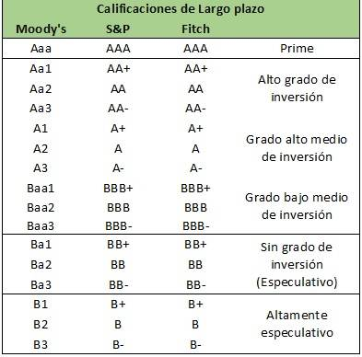
MASTER IN FINANCE
ESCALA DE CALIFICACIONES

Slide 18
RIESGO PAÍS
Definimos el "riesgo país" como la amplia gama de riesgos económicos, institucionales, de mercados financieros y legales que se presentan al hacer negocios con o en un país específico y que pueden afectar la calidad crediticia de una entidad no soberana. El riesgo crediticio para toda entidad y transacción calificada se ve influenciado en mayor o menor grado por estos tipos de riesgos específicos de cada país

Slide 19
RIESGO PAÍS
El riesgo país, es el riesgo que una entidad enfrenta al tener algunas de sus operaciones o activos expuestos a uno o más países. Los riesgos específicos de cada país cubiertos por estos criterios consisten en riesgo económico, riesgo de efectividad institucional y de gobierno, riesgo del sistema financiero, y riesgo de cultura de pago/ejercicio de la ley.
La evaluación de riesgo país está basada en los criterios públicos de S&P relacionados que forman parte de nuestro análisis de calificación soberana y el Análisis de Riesgos de la Industria Bancaria por País (BICRA, por sus siglas en inglés) y también se alimenta de indicadores de riesgo país provenientes de fuentes externas para llegar a la evaluación general de riesgo país.

Slide 20
RIESGO PAÍS
Para la evaluación general de riesgo país, primero asignamos una clasificación de ‘1’ a ‘6’ (del más fuerte al más débil, 1 riesgo muy bajo, 6 riesgo muy alto) a cada uno de los siguientes cuatro subfactores:
Riesgo económico,
Riesgo de efectividad institucional y de gobierno,
Riesgo del sistema financiero, y
Riesgo de cultura de pago o ejercicio de la ley.
Obtenemos el promedio simple de los cuatro subfactores y los redondeamos hacia arriba o hacia abajo

Slide 21
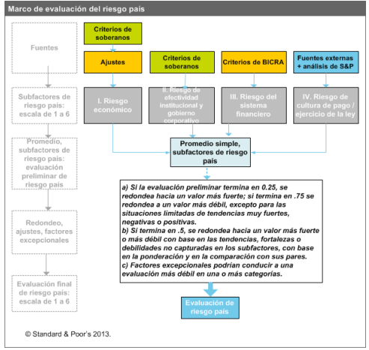

Slide 22
RIESGO PAÍS
Los criterios públicos de la calificadora S&P rigen la determinación de la evaluación de riesgo país, los cuales reflejan este amplio conjunto de riesgos. El uso de una evaluación de riesgo país refuerza la consistencia y transparencia sobre la manera en que incorporamos el análisis de riesgo país en nuestras calificaciones no soberanas, y estará guiado por los criterios específicos de cada sector, como se describe en “Metodología para calificar empresas”. Estos criterios no afectan nuestro enfoque para considerar el riesgo país para bancos, instituciones financieras no bancarias o fondos de inversión alternativos, todos los cuales incorporan aspectos del artículo "Metodología y supuestos
para el Análisis de Riesgos de la Industria Bancaria por País" (criterio BICRA).

Slide 23
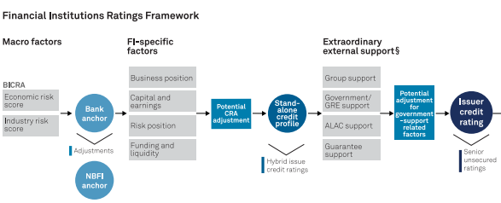
Fuente: S&P Criterios públicos

Slide 24
ANCLA: Perfil crediticio individual
De la combinación de riesgo económico y riesgo de la industria obtenemos el ancla de la solvencia (creditwothiness) de un banco. El ancla ó perfil crediticio individual es un ranking consistente globalmente en los mercados bancarios y su rango es de ‘a’ para el menos riesgoso hasta ‘b-’ para el más riesgoso.
Para el caso de México, de la combinación de un Riesgo económico de ‘6’ con un Riesgo de la Industria de ‘3’, surge un ‘bbb-’ en la matriz del Ancla.

Slide 25
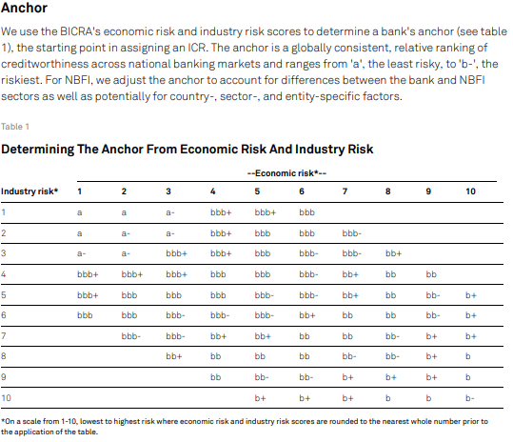

Slide 26
¡Gracias!
elena_enciso@hotmail.com

